Slide 1
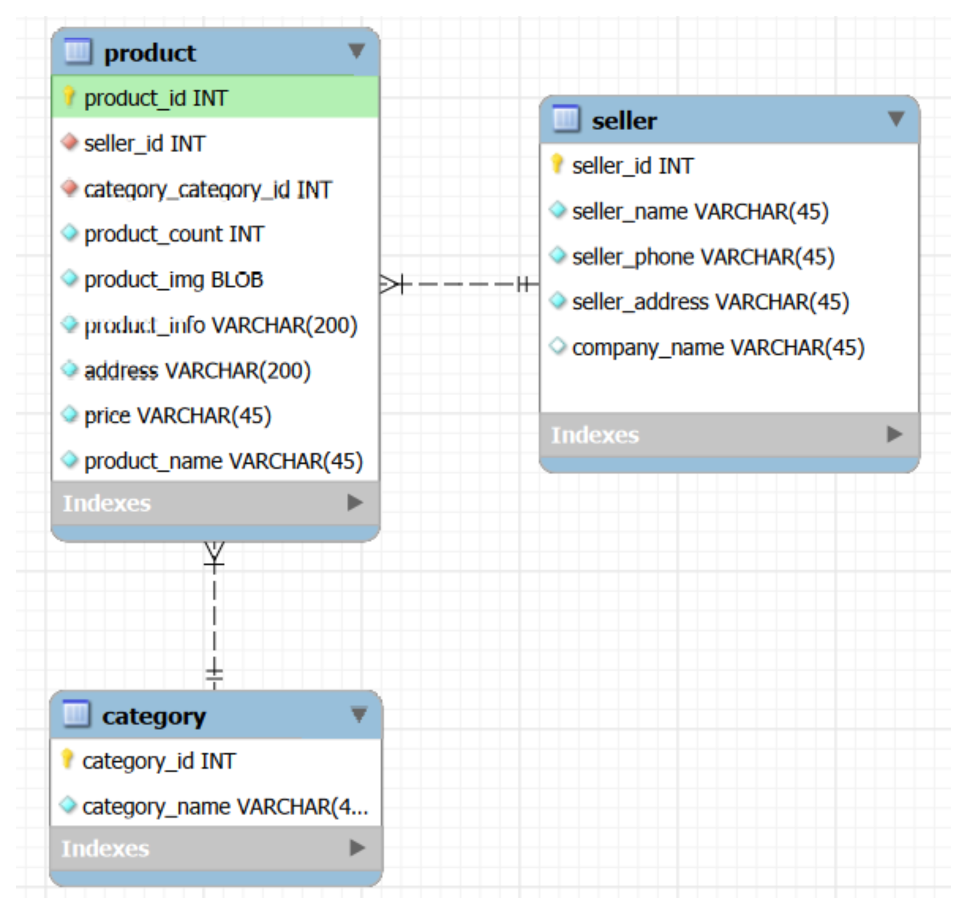
시나리오
- 농수산물 거래 프로그램에서 product에 등록된 판매자 정보, 상품의 카테고리는 중복되게 받아서는 안되므로 seller와 category의 pk를 받아 fk로 데이터를 저장한다.
Product 테이블
컬럼명 | 자료형 | 제약조건
product_id | INT | PK
seller_id | INT | FK
category_category_id | INT | FK
product_count | INT | Not null
product_img | BLOB | Not null
product_info | VARCHAR(200) | Not null
address | VARCHAR(200) | Not null
price | VARCHAR(45) | Not null
product_name | VARCHAR(45) | Not null

